Slide 1

《中国学校卫生》投稿须知官方认证
汇报人：XXX
2025-03-17

Slide 2

  《中国学校卫生》杂志简介
  投稿要求
  投稿步骤
  注意事项
  总结
目录
contents

Slide 3

01
《中国学校卫生》杂志简介

Slide 4
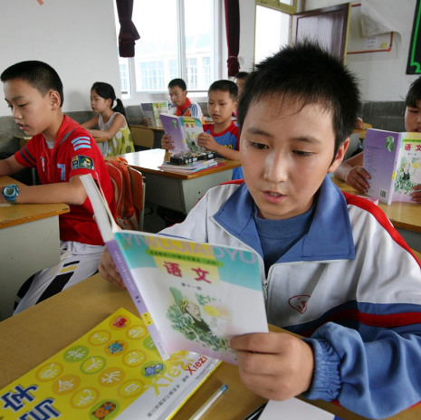
《中国学校卫生》杂志简介
《中国学校卫生》介绍
《中国学校卫生》杂志是国家卫生健康委员会主管、中华预防医学会主办的系列学术期刊之一。
杂志主要内容
以反映我国学校卫生、儿少卫生和有关学术研究为主要内容的学术期刊，旨在促进学术交流。
杂志宗旨
贯彻党和国家对学校卫生工作的方针政策，坚持学术性为主的原则，为科研人员、教学人员等服务。

Slide 5
02
投稿要求

Slide 6
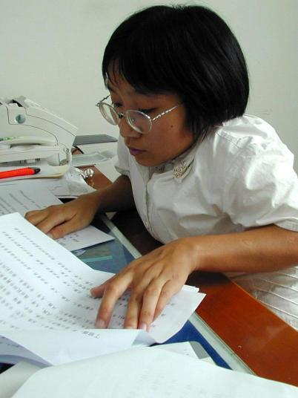
投稿要求
稿件内容要求
投稿的稿件应具有创新性、科学性、实用性和可读性，同时要求文字表达准确、语言流畅、结构清晰。
学术质量
稿件应达到较高的学术质量，以体现研究工作的价值，同时要求作者遵守学术规范和道德准则，杜绝抄袭、剽窃等行为。

Slide 7
03
投稿步骤

Slide 8
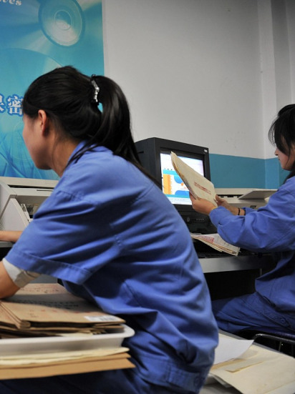
投稿步骤
邮箱投稿
将文章发送至《中国学校卫生》的官方邮箱，zgwswsvip@163.com。在邮件中，除了文章本身，还需提供文章的题目、作者姓名、联系方式等信息。
等待审核
文章发出后，需等待杂志的编辑或主编进行审核。一旦文章通过审核，杂志的编辑或主编会及时通知作者。如果文章未通过审核，作者也可以收到相应的通知。

Slide 9
04
注意事项

Slide 10

注意事项
遵守学术规范和标准
保护个人隐私和权益
在撰写论文时，需要遵守学术规范和标准，避免抄袭、篡改等行为。
在研究中需要涉及个人隐私和权益问题时，必须严格遵守相关法律法规和道德规范。
提交完整的论文材料
邮件投稿的安全性
在提交论文时，需要提交完整的论文材料，包括论文题目、摘要、关键词、正文等。
采用邮箱投稿存在一定的安全风险，建议作者在投稿前仔细阅读杂志的投稿须知。

Slide 11
05
总结

Slide 12

总结
杂志简介
投稿要求
《中国学校卫生》杂志是国家卫生健康委员会主管、中华预防医学会主办的系列学术期刊之一。
作者需按照要求提交稿件，确保稿件质量较高、不涉及敏感话题，并留意格式、字数等细节。
投稿步骤
注意事项
作者需通过邮箱提交稿件，等待审核结果，并及时关注稿件状态，以便及时修改或重投。
作者在投稿过程中需注意格式、内容、版权等方面，避免因小失大，影响稿件的发表。

Slide 13

演示完毕
THANKS FOR YOUR WATCHING

